Slide 1
ＫＯＦ２０１4
ホビーロボット最前線
ついに来た？
5度目のブーム？
黒船襲来？
うじ／やまだ はるひろ

Slide 2
今日の 内容
１．FROM について
２．最近の話題 ついに来た ロボットブーム ８ｍなら 今でもいけるの
３．学生リーグやってます
11月9日 日曜日 12時～ ＠ATC ４． 当面の予定 ＆ おまけ

Slide 3
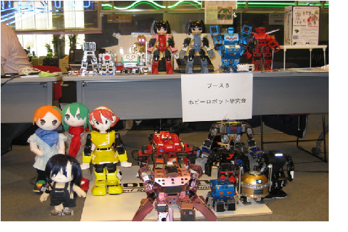
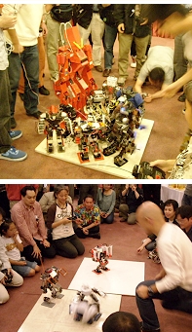
ホビーロボット研究会 Fun RObot meeting
「FROM」の活動について

Slide 4
ホビーロボット研究会 とは・・・・
近畿2足ロボリーグの 企画運営
ホビーロボットに関わる
合宿 宴会の企画運営
記録映像の撮影 配布・共有
構成人員 代表1名のみ
税務申告用・大学提出用の 領収書のハクをつけるために存在
Notes:
4

Slide 5
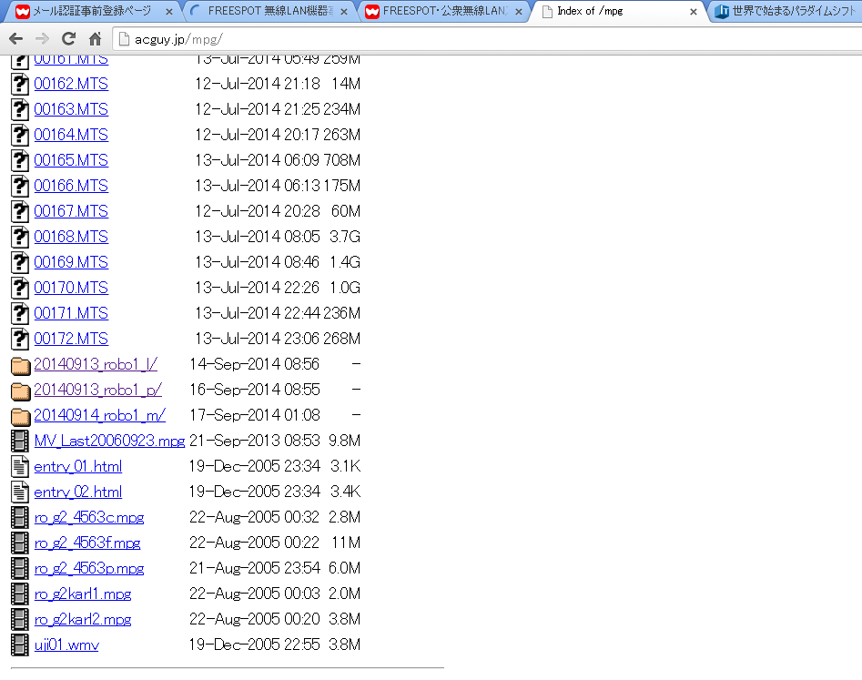
大会に行って
記録映像を撮影
配布・共有

Slide 6
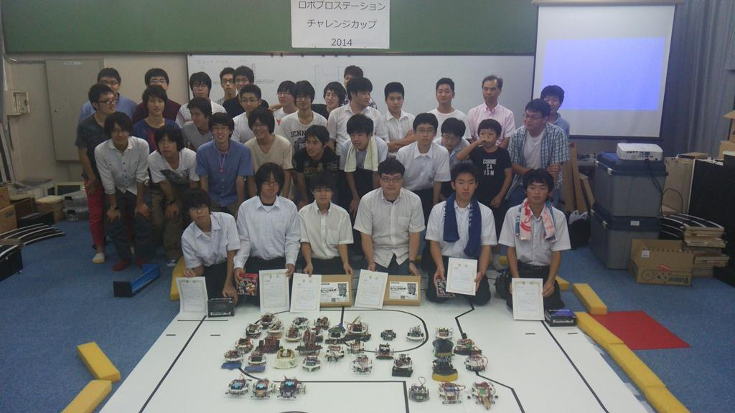
他の大会の審判したり

Slide 7
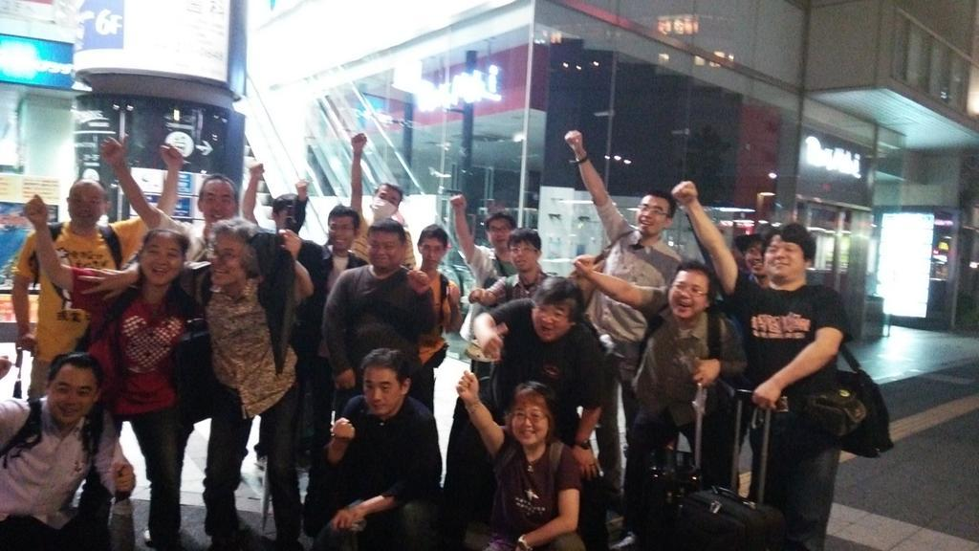
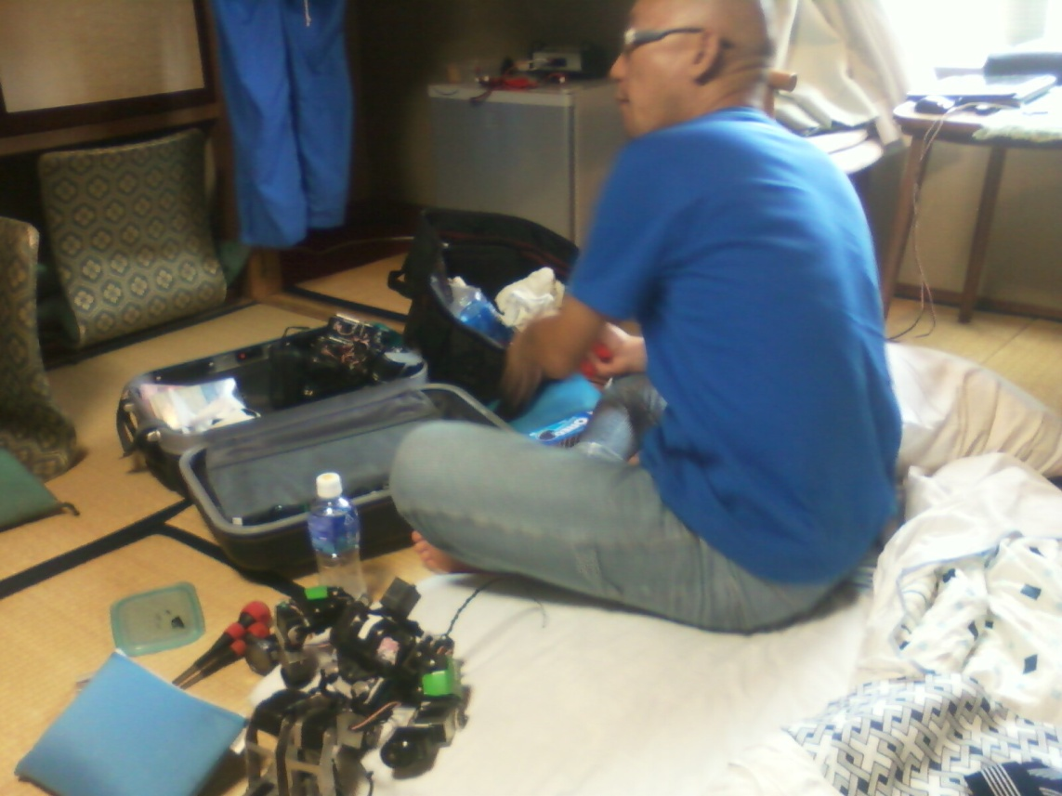
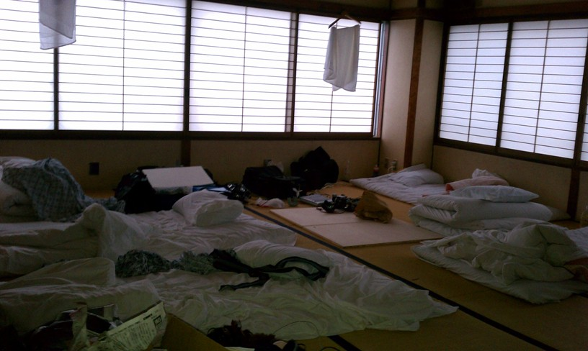
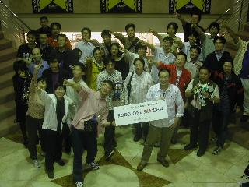
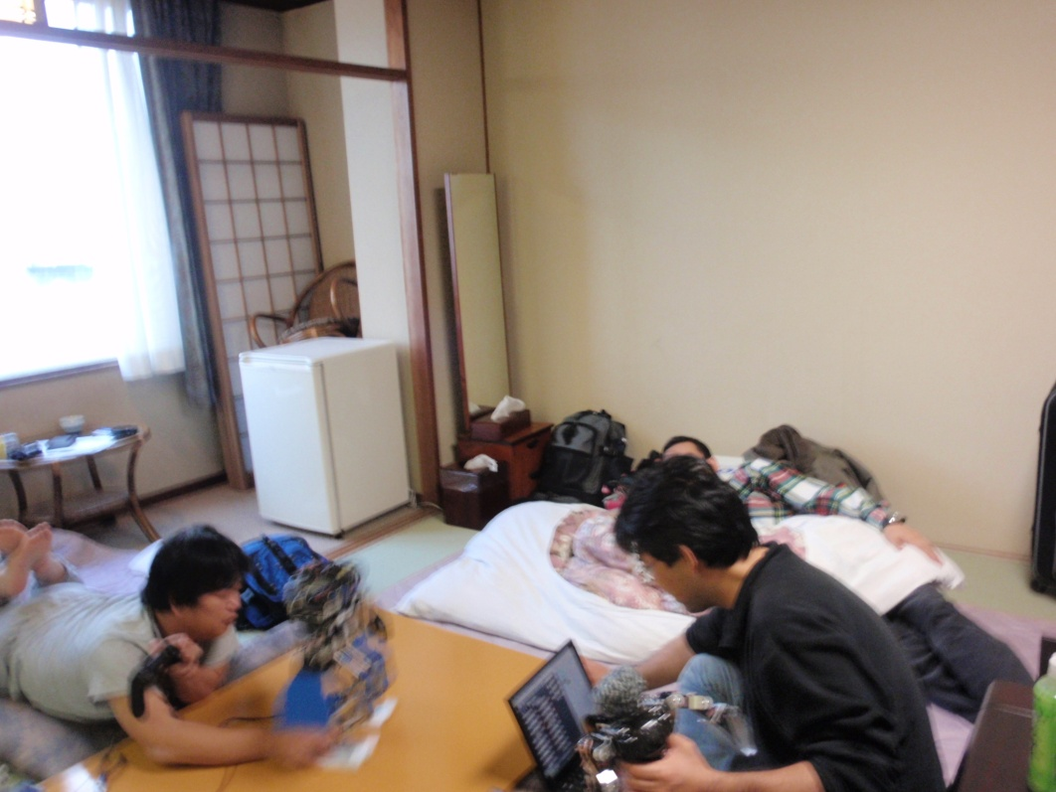
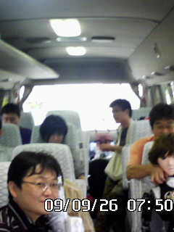
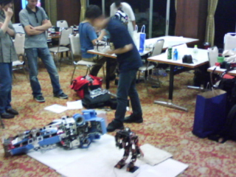
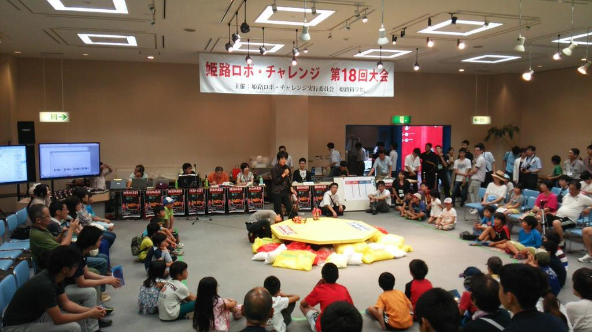
https://pbs.twimg.com/media/BsUT8h2CMAA56Qw.jpg:large

Slide 8
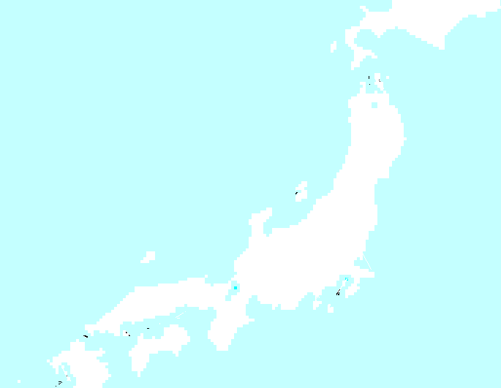
提携組織
北米 ROBOGAMES
韓国 robolife
ナガレンジャー
できんのか
わんだほー 関東各大学
ロボファイト
ロボゴング
ロボプロステーション
姫路ロボチャレンジ 関西各大学
ロボサバゲ
ロボジャパン
関東練習会
九州練習会
ろぼちゃんぷ 中部練習会
ロボサッカー
ロボカントリー４
Notes:
8

Slide 9
最近の話題

Slide 10
ロボット周期説
映画メトロポリス1927
冷戦競争
スプートニク1957
新幹線開通１９６５
オイルショック①1970
沖縄海洋博1975
産業ロボット元年1980
つくば科学博１９８５
花の博覧会１９９０
本田P2公開 1997
AIBO １９９９
愛知窮博 2005
エヴァンゲリオン2015 ガンダム40周年 ＝２０１９
何か？２０２０＝東京オリンピック
ロボカップ2050！！
1925頃
1960頃
1980頃
2000頃
２０１１－２０１２ 新学習指導要領 「情報 必須」 特需
遂に 来た
でも黒船的
東京5輪
2020頃
2045頃
Notes:
10

Slide 11
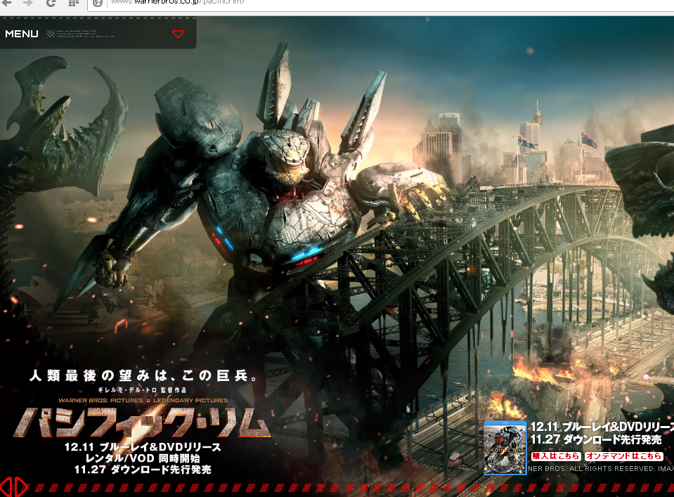
ハリウッドも本気でロボに？
２０１５－２０２０年 ロボットムーブメントに乗るなら 今でしょ！

Slide 12
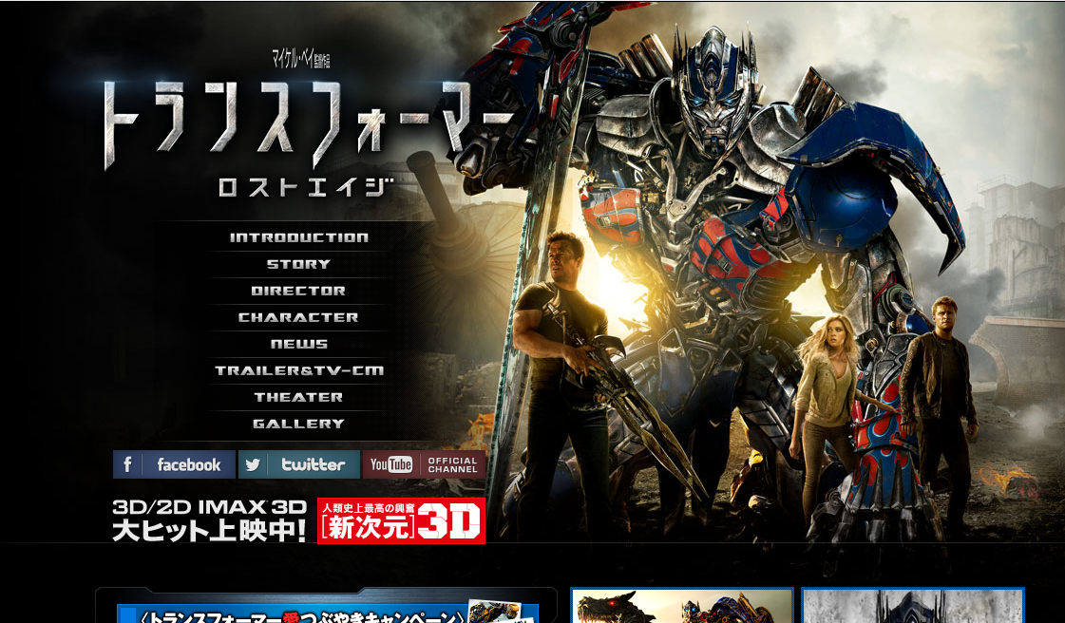
今季 最高収益映画

Slide 13
インターネットの元になったのは

Slide 14
DARPA

Slide 15
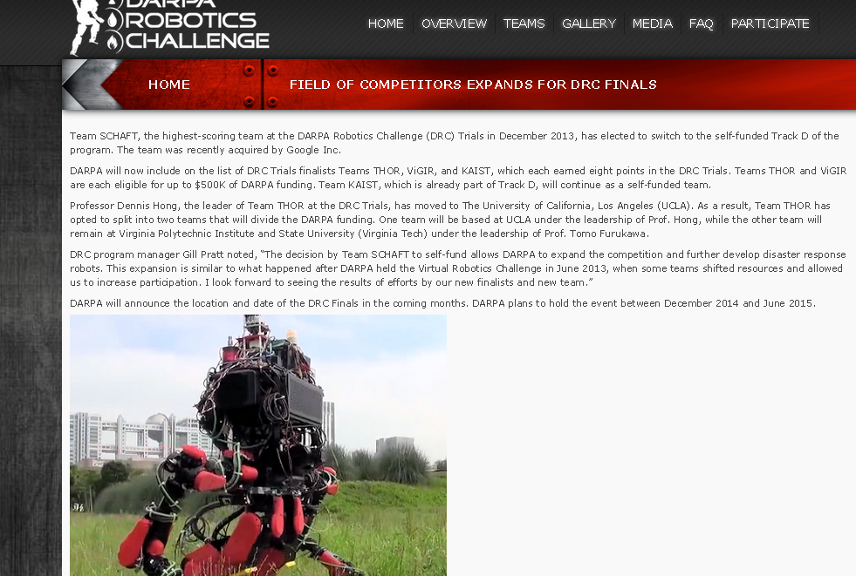
DARPAチャレンジ
アメリカ国防省の
お金で ロボットコンテストするよ
開発援助もするよ
最終週チームには補助金出すよ
日本のベンチャーが
ファーストステージ 最優秀だった

Slide 16
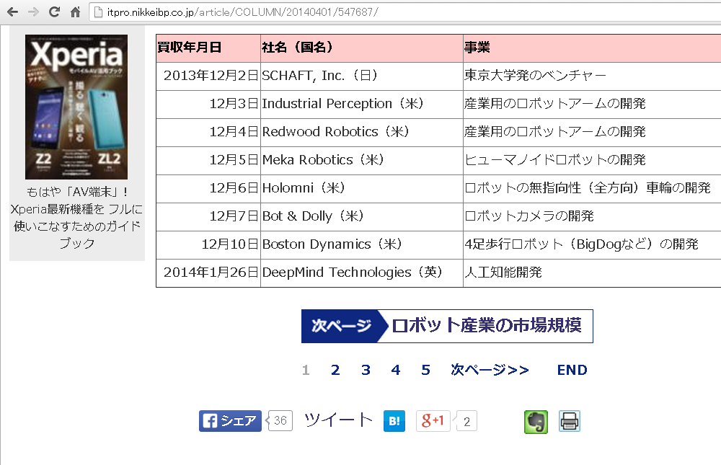
Google－ROBOT
で、
グーグルに 買収されたよ

Slide 17
GOOGLE が ロボットベンチャーを 連続買収 ↓ ロボットはビジネス （お金）になる
かも？

Slide 18
日本では

Slide 19
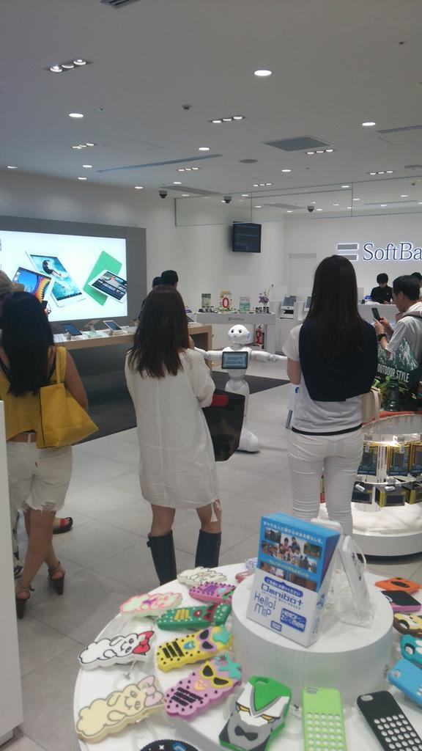
うめだ グランフロント ショールーム

Slide 20
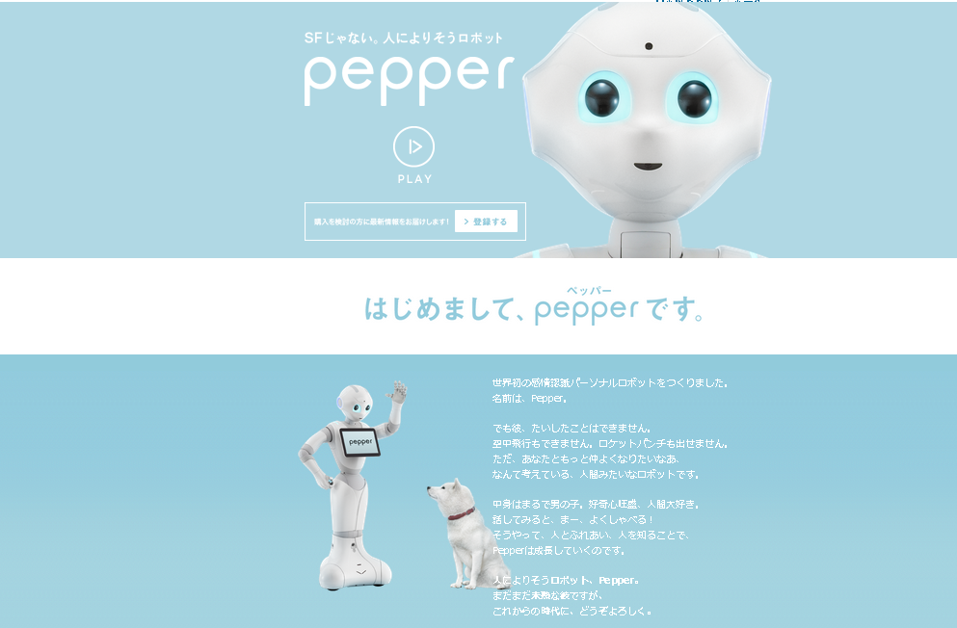
Pepper ｏｎ ＳｏｆtＢａｎｋ

Slide 21
ソフトバンクロボティクス株式会社代表取締役社長冨澤文秀氏
「ロボットは日本のお家芸。日本はこの分野で絶対負けてはいけない」
9月20日、ソフトバンクモバイル株式会社主催「Pepper Tech Festival 2014」 基調講演 http://pc.watch.impress.co.jp/docs/column/kyokai/20140924_668070.html

Slide 22
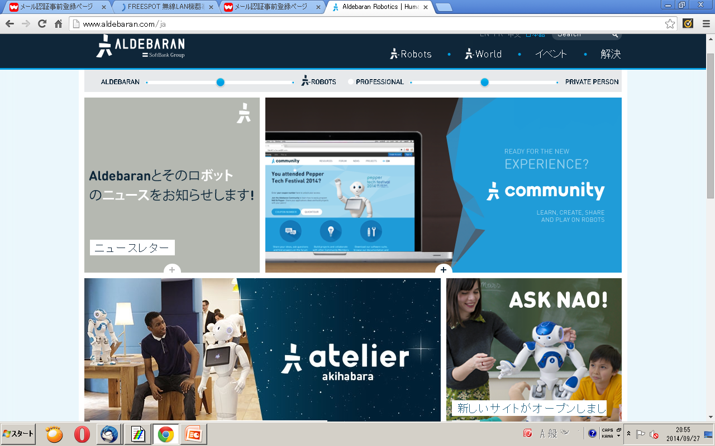
開発環境は 買収した
フランスの会社が 作ってます

Slide 23
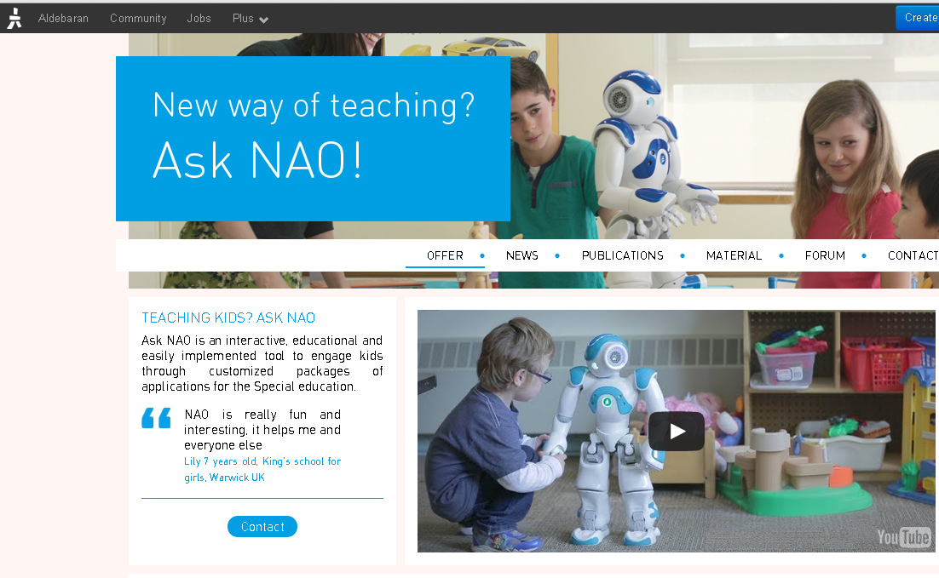
Ｌｉｎｕｘ のライブラリで制御

Slide 24
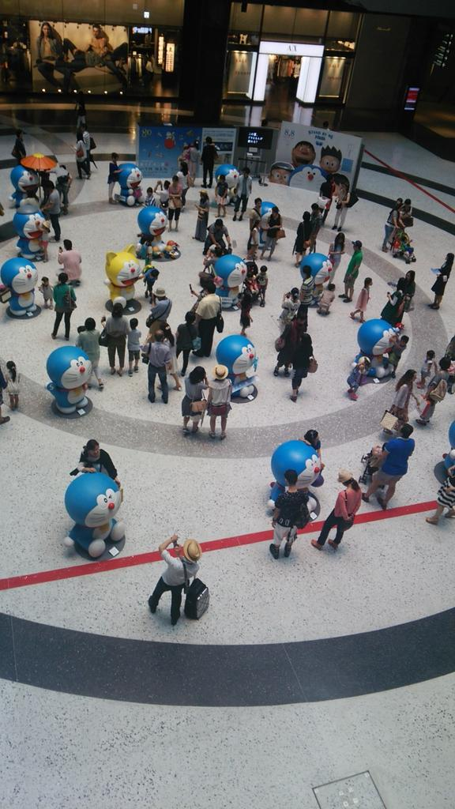
グランフロント 同日同時刻
ほぼほぼ
ペッパーと同サイズ

Slide 25
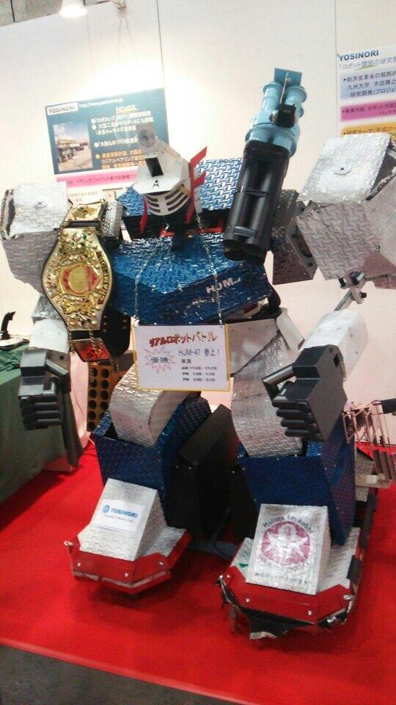
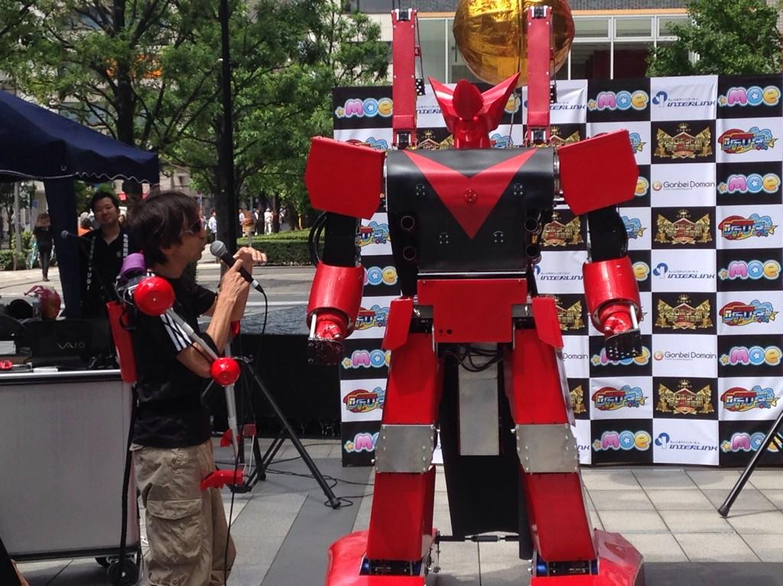
ホビーロボット最前線
これが 業界の常識！
ちなみに 明日、このロボ達の 後継機が 東京・日本テレビで 戦います 放送は12月
８ｍなら今でもイケる！

Slide 26
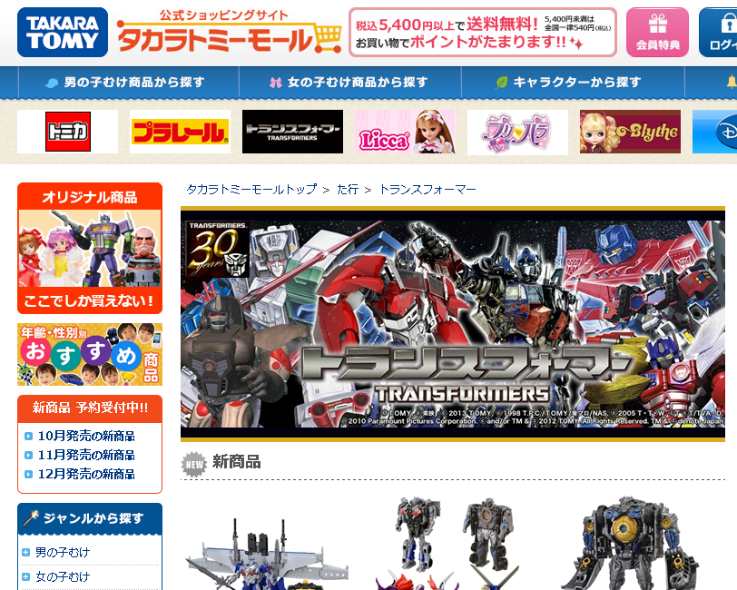
Transformers: Age of Extinction （2014） 中華人民共和国 興行収入 推定30億ドル × １１０円＝3000億円
製作費 推定２億ドル ＋広告宣伝費推定10億ドル ／ タイアップ広告収入 推定2億ドル

Slide 27
TT社もそれなりに儲かったようです

Slide 28
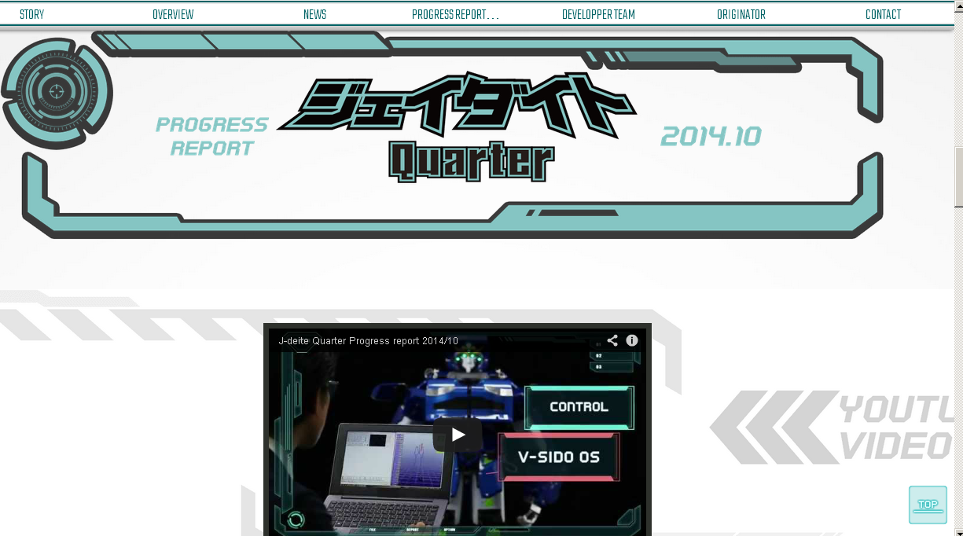

Slide 29
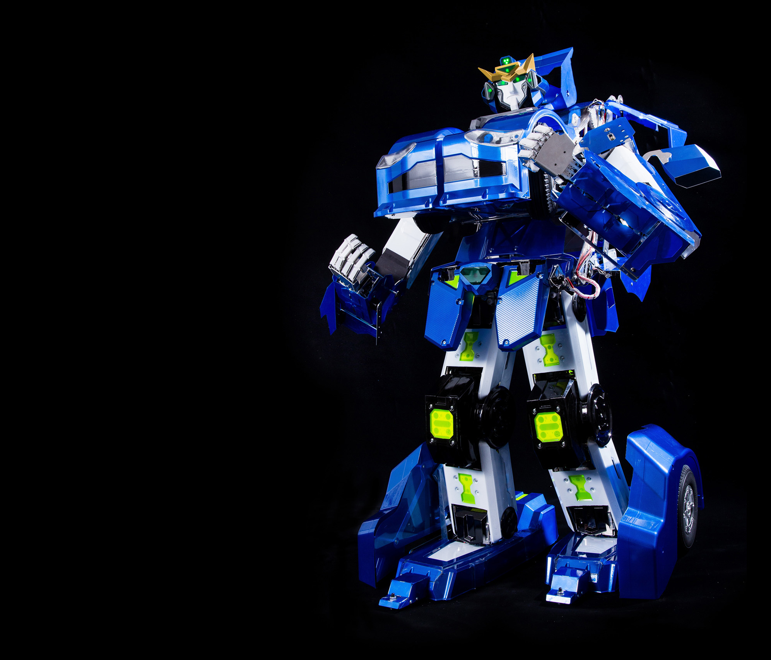
http://j-deite.jp

Slide 30
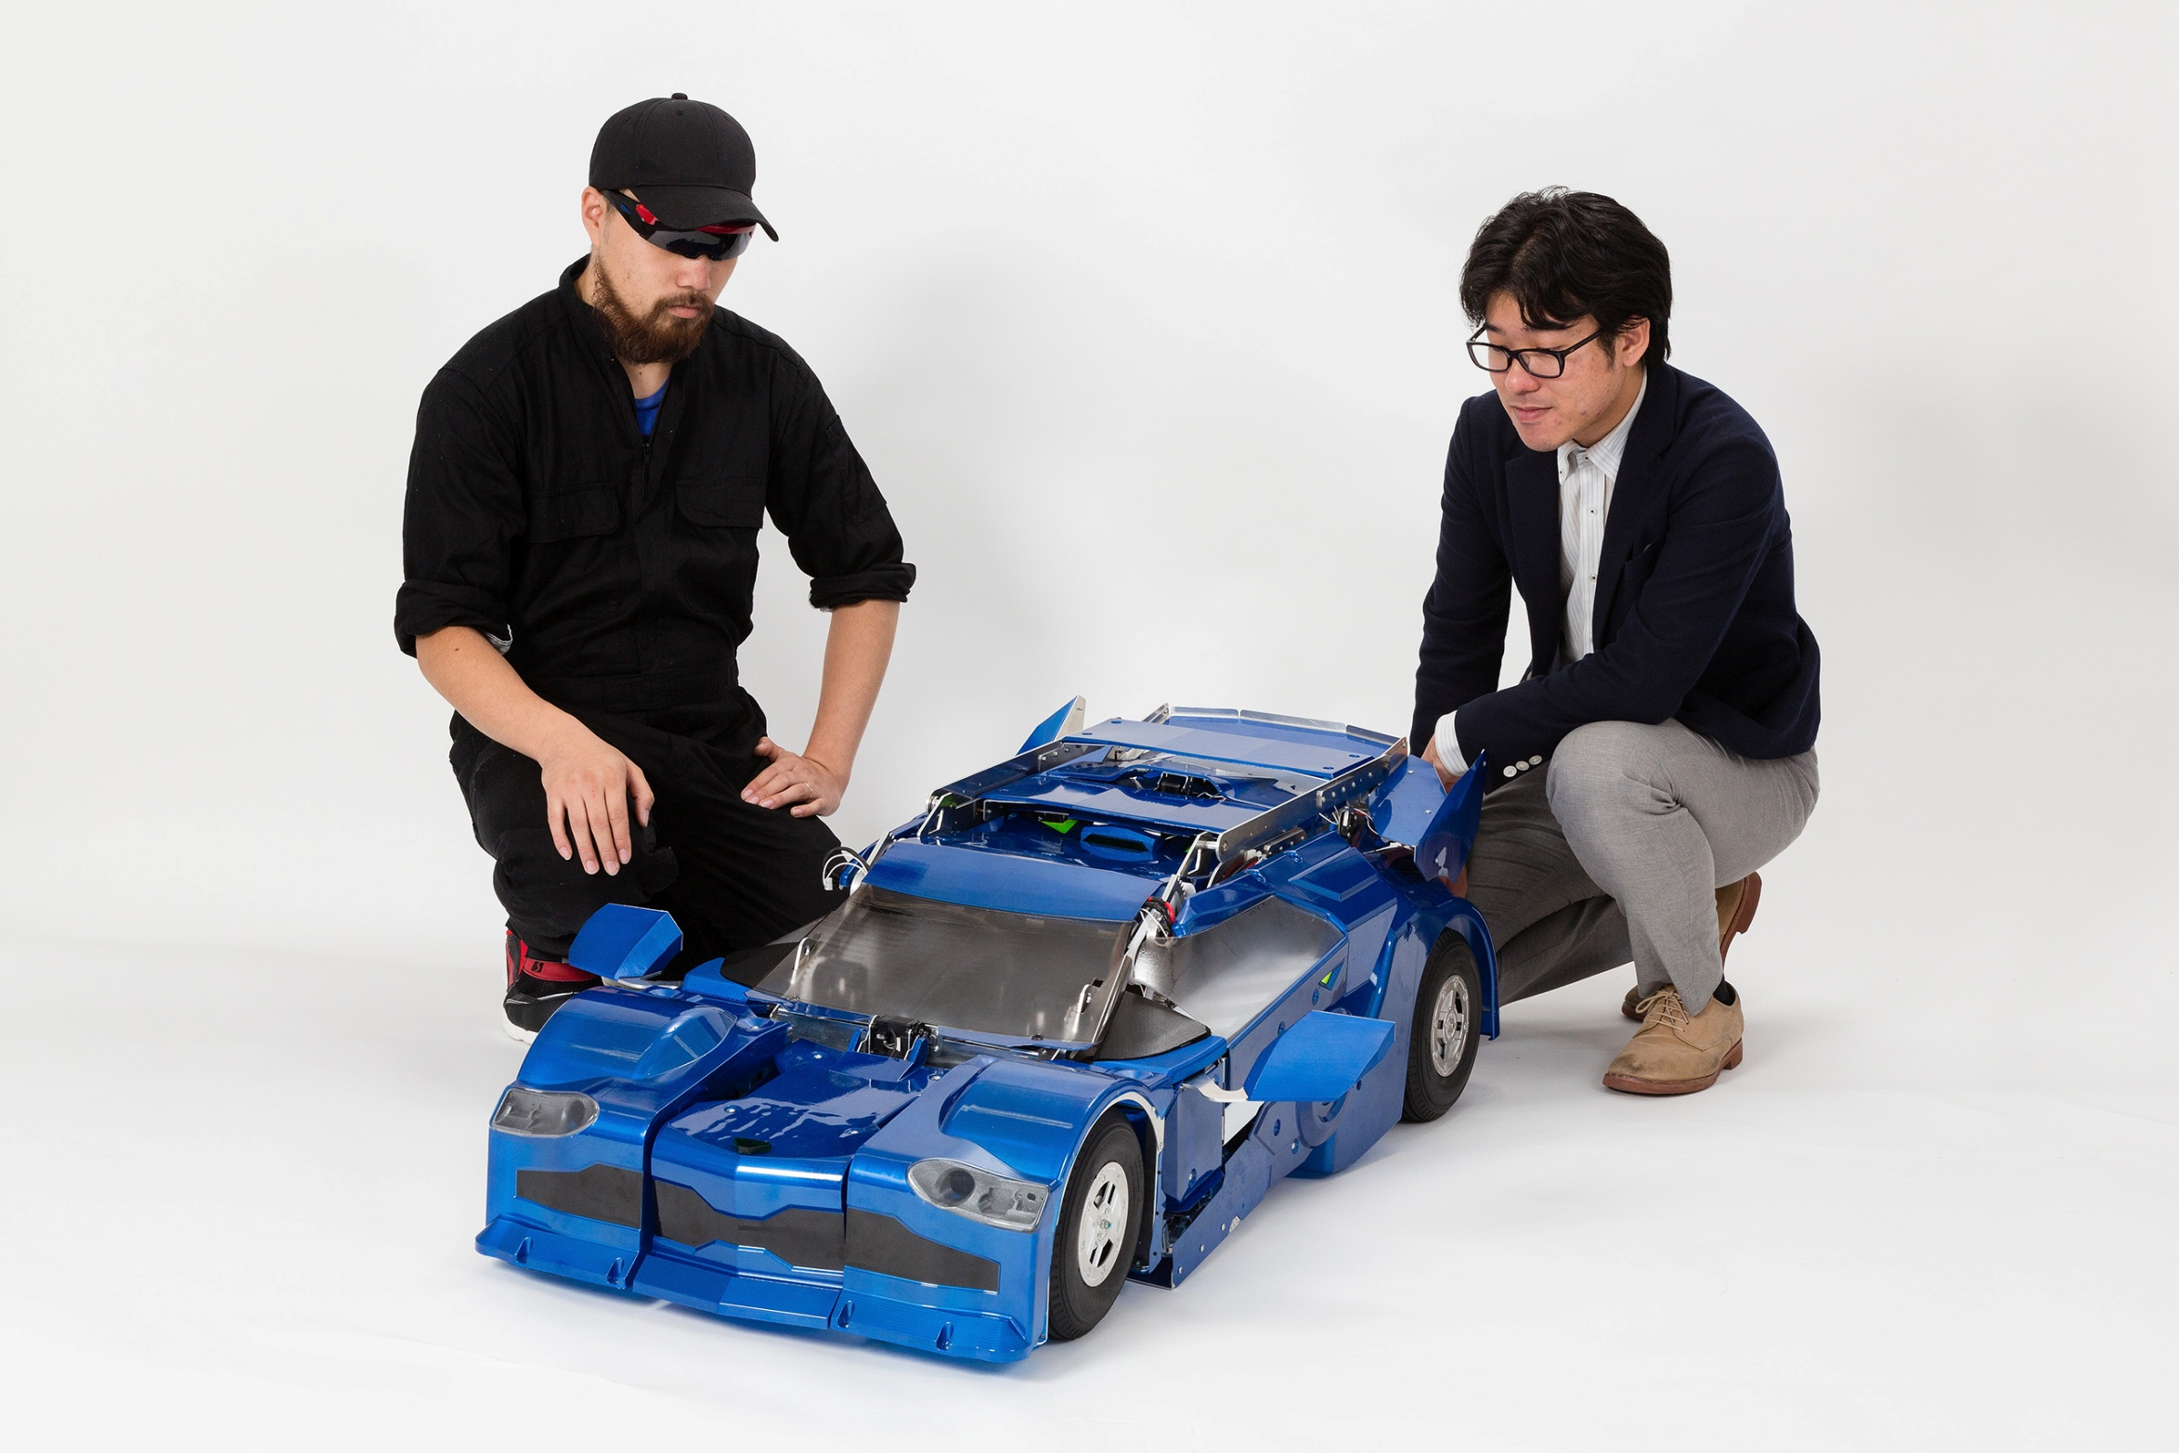
http://j-deite.jp

Slide 31
http://j-deite.jp
ほぼほぼ ペッパーと同サイズ
2年後にはハーフ ２．５ｍ級
でも トランスフォーマー じゃなしに どうみても 勇者ロボ（ℂサンライズ™） だよね。

Slide 32
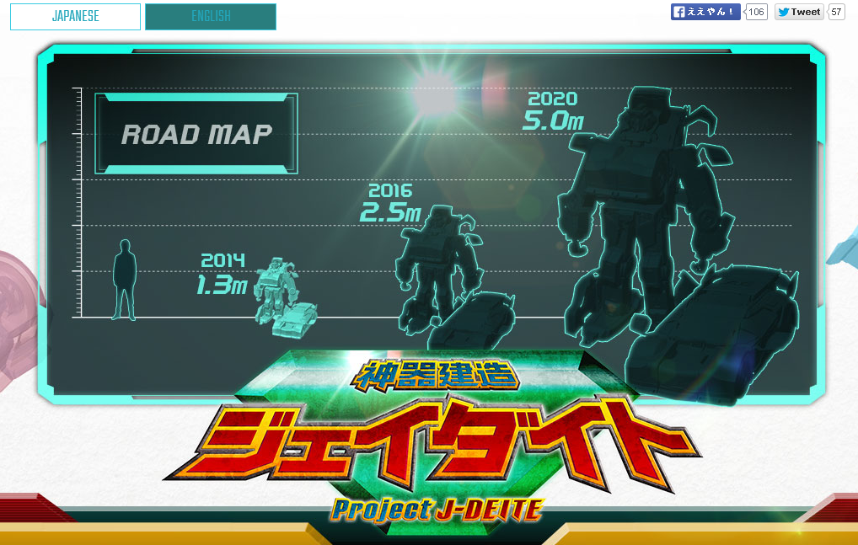

Slide 33
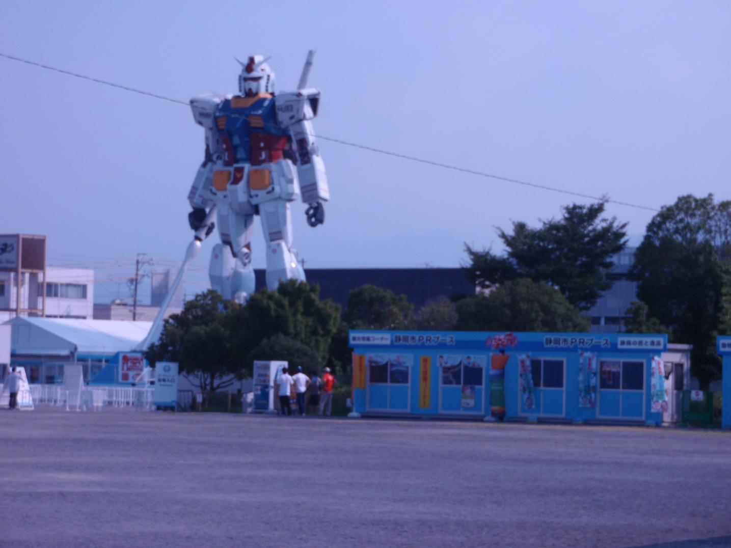
TT社が こうなら B社は？
ガンダムの新作が 2本も TV放送されてますが

Slide 34
2019 年に１８ｍ 作れる人募集 http://gundam-challenge.com
１９７９.4 初回放映 ２０１９．自力で立つ？
２０２０ 東京大会便乗企画
現在 エントリー
受付中

Slide 35
ホビーロボット最前線
これが 業界の常識！
5年後１８ｍ！
6年後 乗用車
８ｍなら今でもイケる！
？

Slide 36
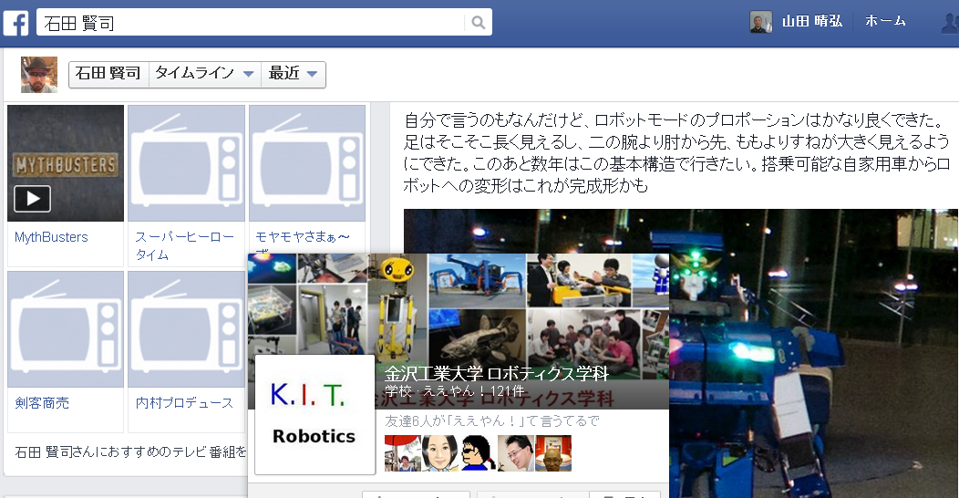
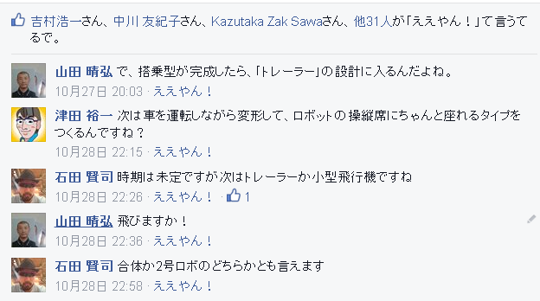

Slide 39
３．学生リーグやってます
11月9日 日曜日 12時～ ＠ATC

Slide 40
「FROM」の活動
テレビまんがの世界のお話だったはずのロボット・・・
時は２１世紀 インターネットが人々を結びつけ始めたとき・・・
各分野のエキスパートの「知恵」と「勇気」と「力」と「技」が・・・結びついて向かったのは ・・・あろうことか・・・・2足歩行ロボット。
かってあこがれた「まんが」「アニメ」の世界を 実現するべく、
我々は日夜闘い続けています。

Slide 41
最高峰のROBO-ONEを筆頭に
週末ごとに日本の各地で・・・ロボット競技会が開かれています。
Notes:
41

Slide 42
リーマン以降 すっかり 大会の数が 減りました

Slide 43
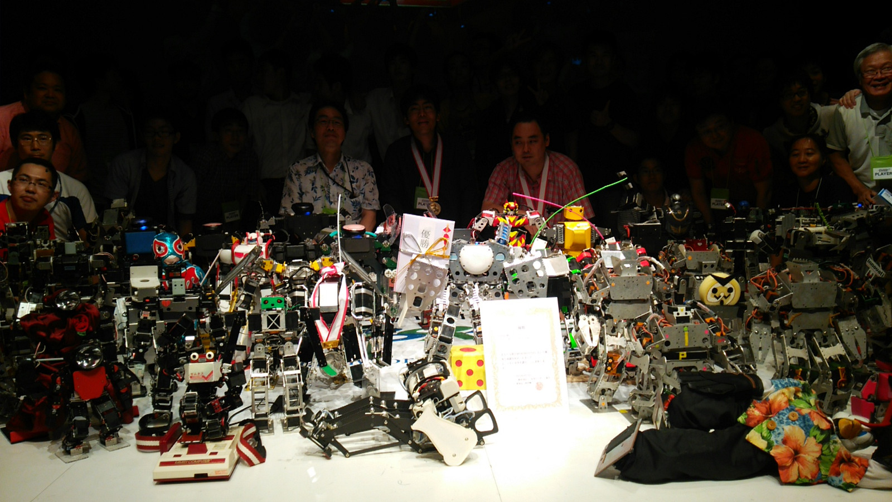
今季ーーー9月14日 大阪工業大学の技官が 世界チャンピオンに

Slide 44
おおきな声では言えないが 大学生負けるんです。

Slide 45
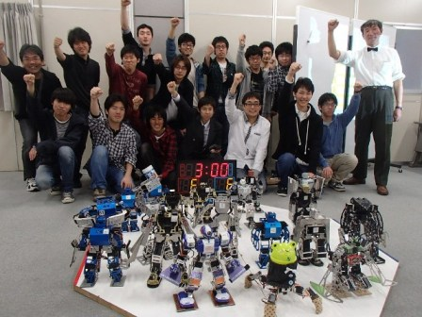
Kinki students Biped-robot League
大阪産業大学
大阪工業技術専門学校
大阪電気通信大学
立命館大学
大阪工業大学
の5校の ロボット部を組織化
新入生でも参加できるレベル
（練習会 ロボゴングの代替）
年間6回やる！
一応 3年やりとおす

Slide 46
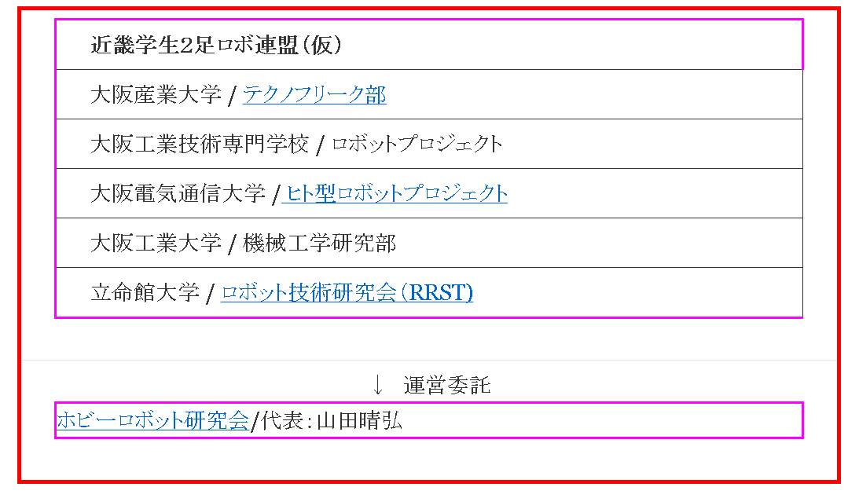

Slide 48
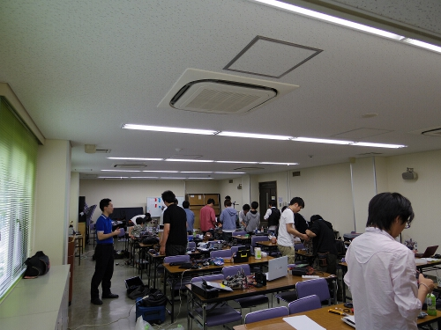
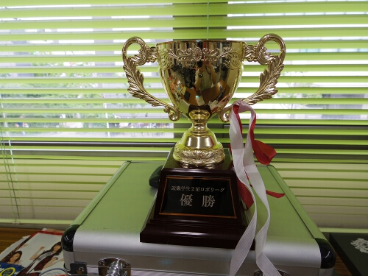
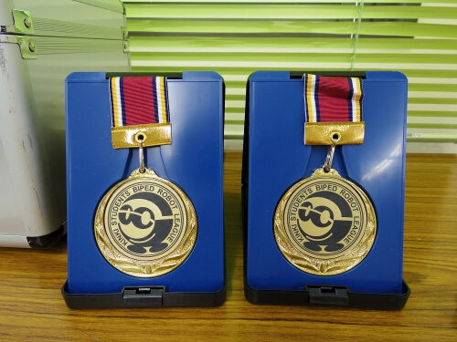
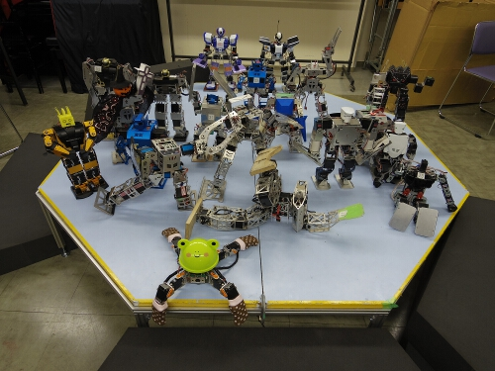

Slide 49
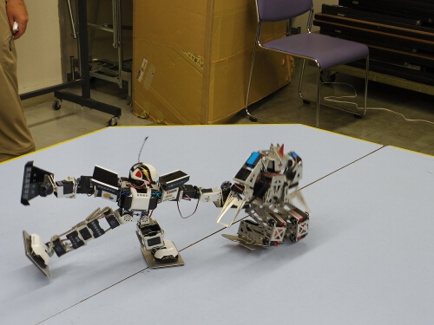
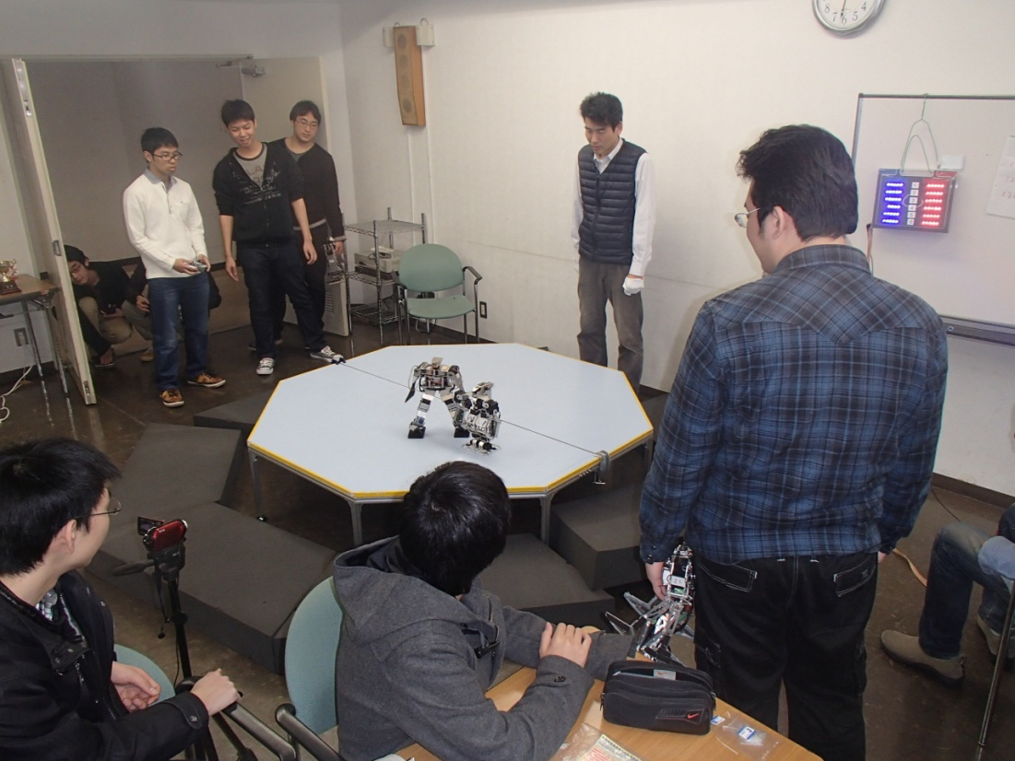
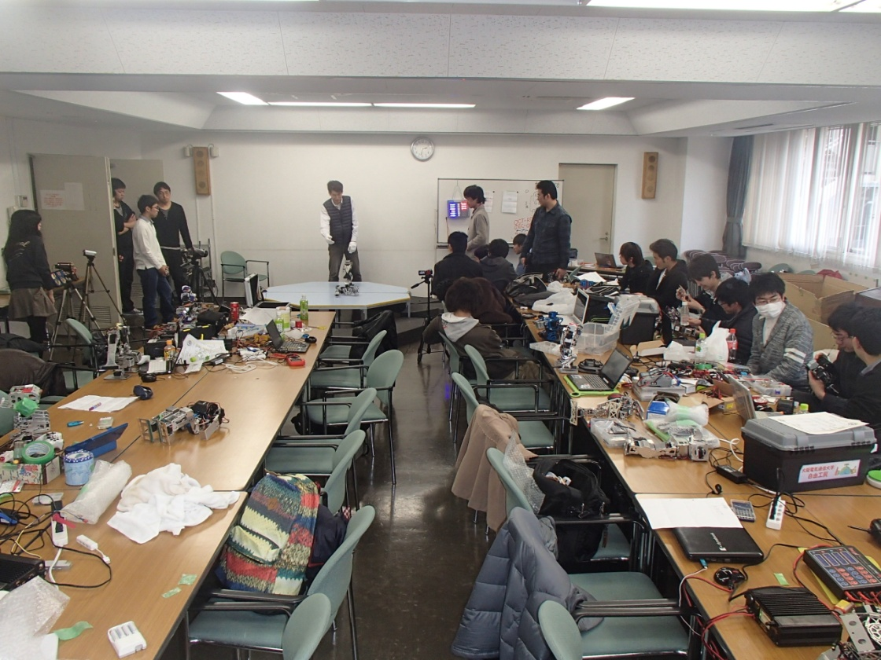
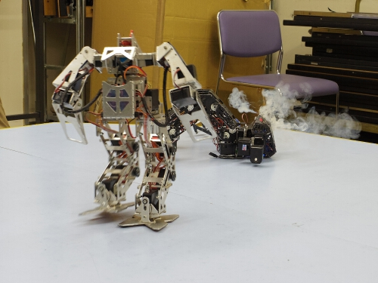

Slide 50
11月9日 多目的室で 第4回戦を行います 果たして、 大阪電気通信大学はTOPを死守出来るか

Slide 51
当面の予定

Slide 52
うじの電網 紙 新聞
ホビーロボット研究 http://acguy.jp
UZI×トラベル＠ＫＯＦ2014
姫路ロボ・チャレンジ冬の陣
!
日時 ：２０１４年１２月１３日（土） エントリークラス １２月１４日（日） スタンダードクラス
場所 ：姫路市立科学館
主催 ：姫路ロボ・チャレンジ実行委員会
◎近畿学生２足ロボリーグ第４回戦
日時 ：２０１４年１1月９日（日）
場所 ：ATCデザインプラザ１０階 多目的ルーム
主催 ：近畿学生２足ロボリーグ実行委員会
http://www.acguy.jp/kbl/

Slide 53
その他
最新情報は http://robo-ren.mtlab.jp/calendar
二足歩行ホビーロボットイベントカレンダー で
◎ロボットプロレス 「できんのか！ 21」 in Maker Faire Tokyo 日時2014年 11月 23日 ～ 24日 有明ビッグサイト
◎中部ロボット練習会（大同ロボ研） 日時2014年 11月 29日 (土曜日) 大同大学 ロボット工房（Ｓ棟１Ｆ）
◎ YOKAロボまつり バトル大会 日時2014年 12月 23日 (火曜日)開催地 福岡県内（正式発表待ち）
◎第2回 ROBO-剣 日時2014年 12月 20日 (土曜日) 神奈川県立青少年センター
◎第10回 ROBO-ONE Light 第26回 ROBO-ONE 2015年3月 14日・15日 アミューあつぎ
◎大河原杯 メカバトルトーナメント 2015年 3月 14日 東京都 稲城市立ｉ(あい)プラザ
◎近畿学生２足ロボリーグ第5回戦2015年 1月 18日 (日曜日) 西成区民センター ◎近畿学生２足ロボリーグ第6回戦2015年 3月8日 (日曜日) 港区民センター

Slide 54
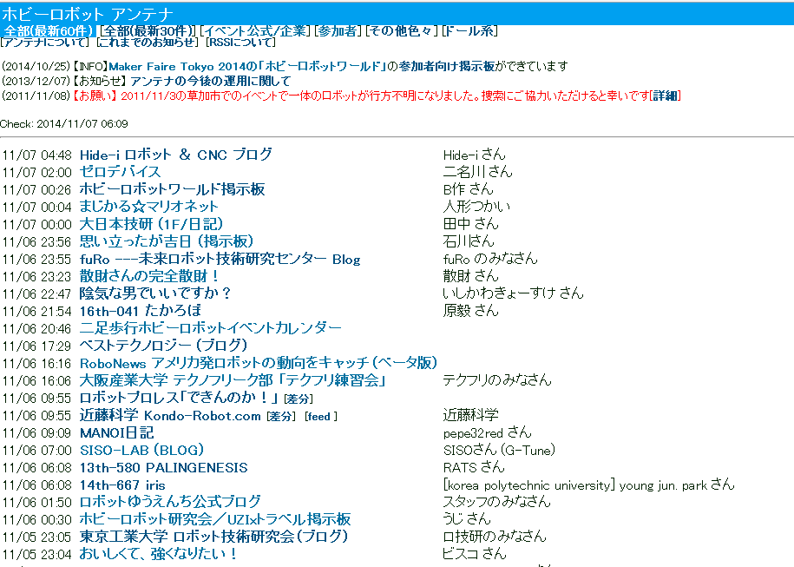
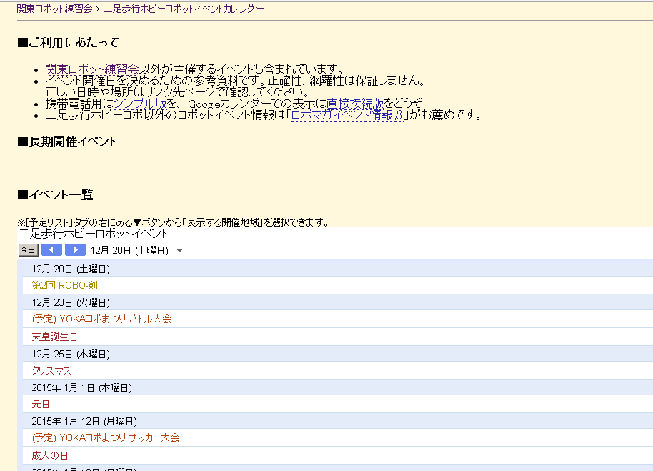
ホビーロボコミュニティの最新情報は
Notes:
54

Slide 55
なかでも
注目は！

Slide 57
乞う ご期待

Slide 58
おまけ

Slide 59
乗遅れたくない貴方のために 自腹クリスマスプレゼント おすすめ ホビーロボット ↓U￥５０ｋ

Slide 60
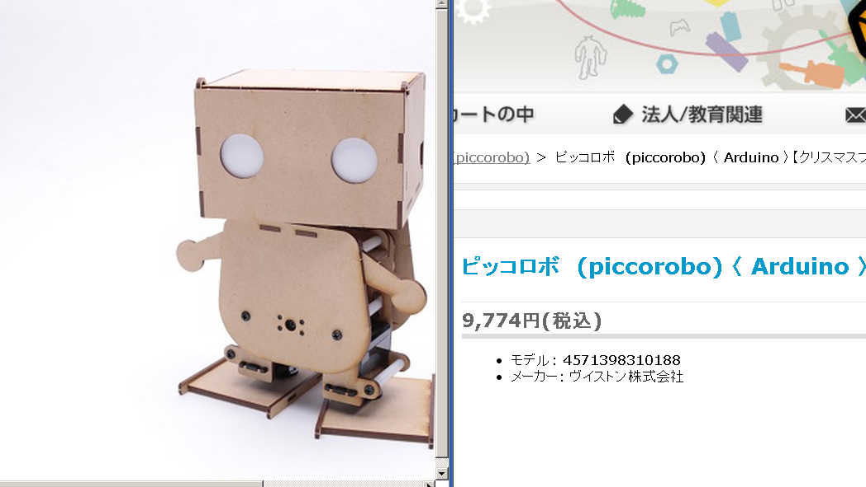
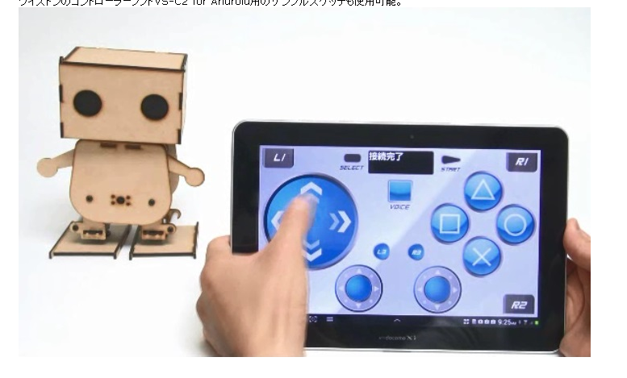
アルディーノ＋板 ピッコロボ
http://www.vstone.co.jp/robotshop/index.php?main_page=product_info&cPath=70_382&products_id=4409

Slide 61
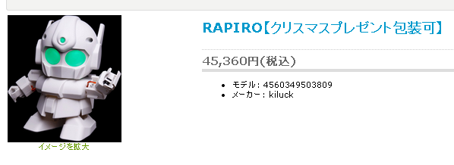
らずパイ＋サーボ＋ガワ RAPIRO
http://www.vstone.co.jp/robotshop/index.php?main_page=product_info&cPath=70_347&products_id=4244

Slide 62
これで 5万円 ３Dプリンタで もっと幸せ DARWIN-MINI
http://robotisproshop.cart.fc2.com/ca40/183/

Slide 64
次回 ＫＯＦ２０１５ 予告
ホビーロボット最前線
リアル
ガンプラバトルの歴史

